Slide 1
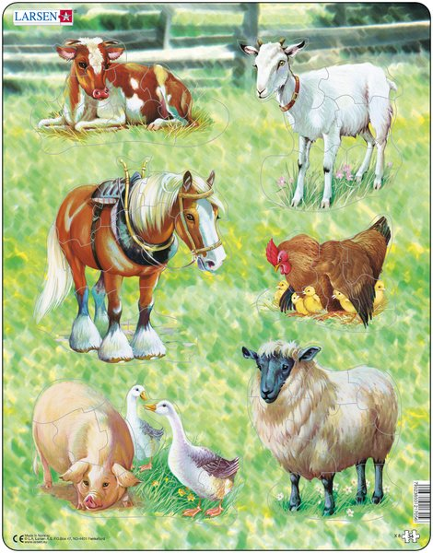
Домашние животные и птицы
Никитенко О.В.
ГБДОУ №67

Slide 2
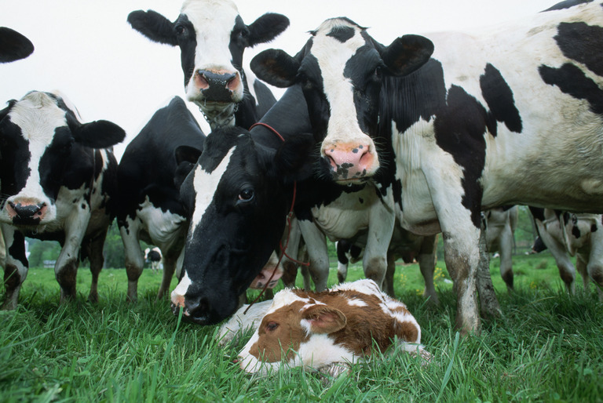
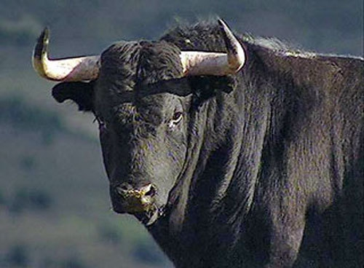
Папа – Бык
Мама - Корова
Ребёнок - Телёнок

Slide 3
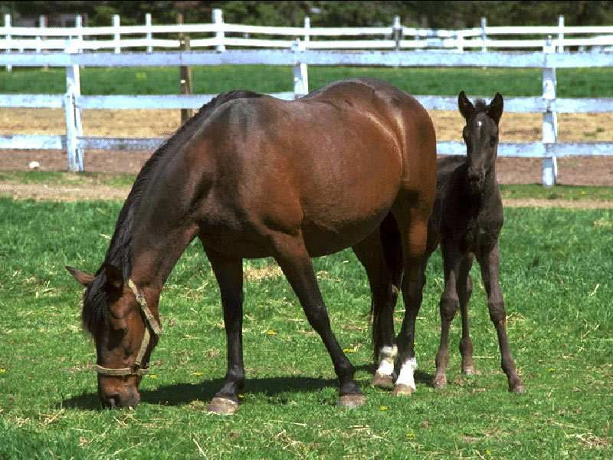
Папа – Конь
Мама – Лошадь
Ребёнок – Жеребёнок

Slide 4
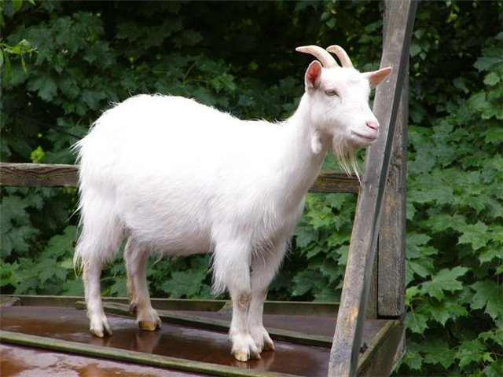
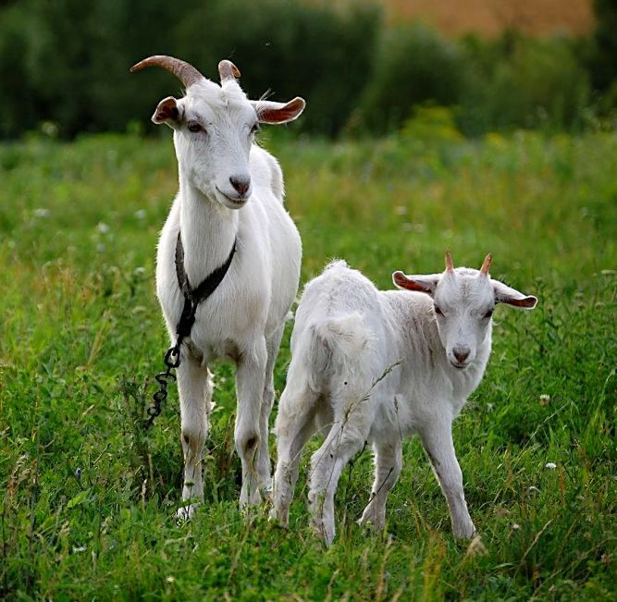
Папа – Козёл
Мама – Коза
Ребёнок - Козлёнок

Slide 5
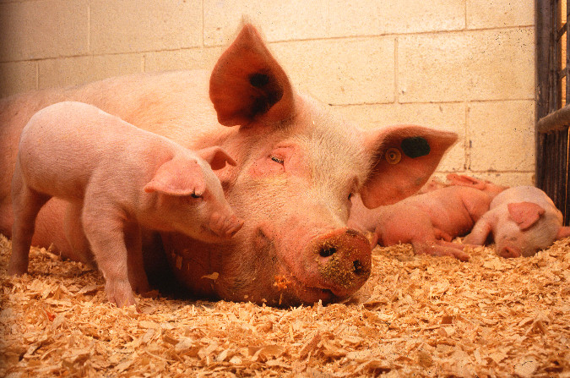
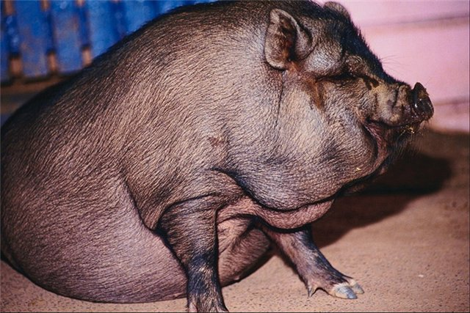
Папа – Хряк
Мама – Свинья
Ребёнок – Поросенок

Slide 6
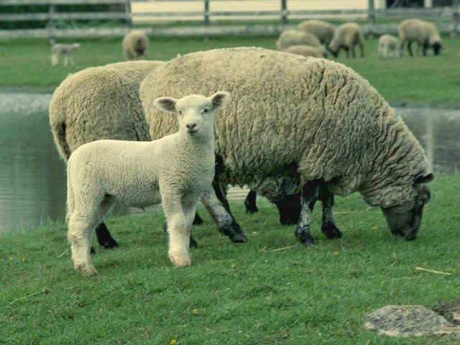
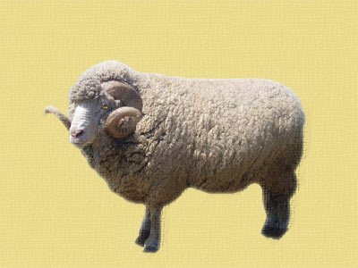
Папа – Баран
Мама – Овца
Ребёнок – Ягнёнок

Slide 7
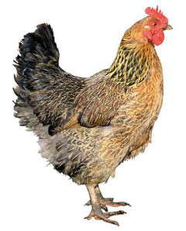
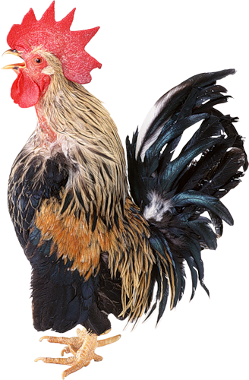
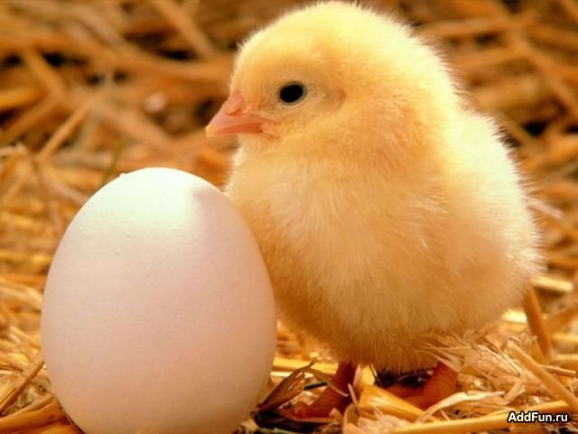
Папа – Петух
Мама – Курица
Ребёнок - Цыплёнок

Slide 8
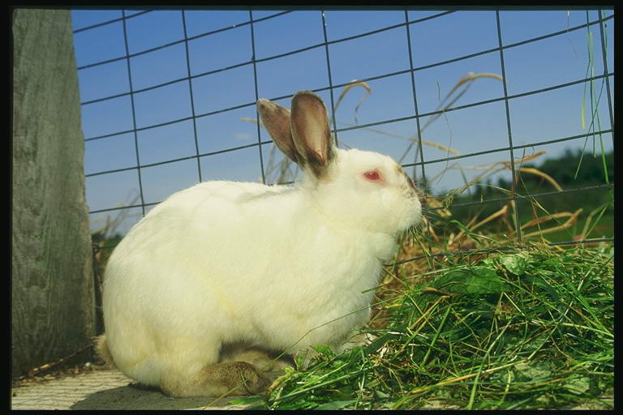
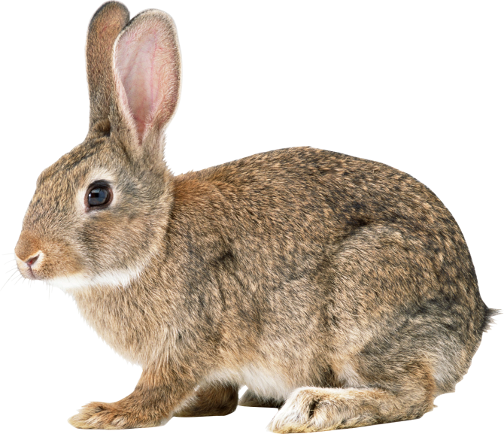
Папа – Кролик
Мама – Крольчиха
Ребёнок – Крольчонок

Slide 9
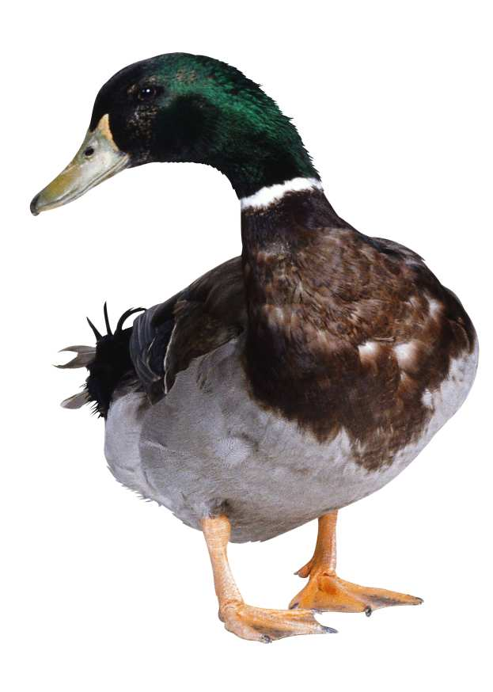
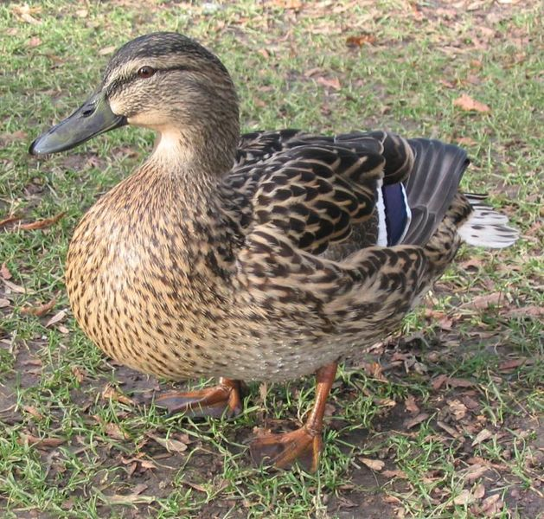
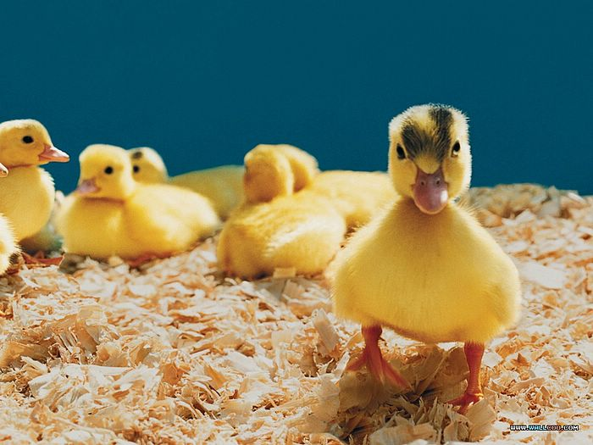
Папа – Селезень
Мама – Утка
Ребёнок – Утёнок

Slide 10
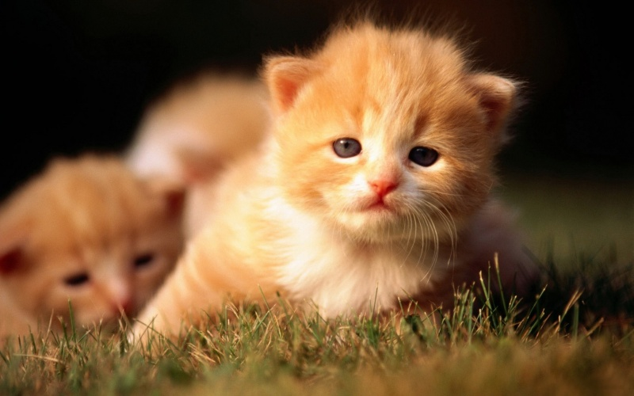
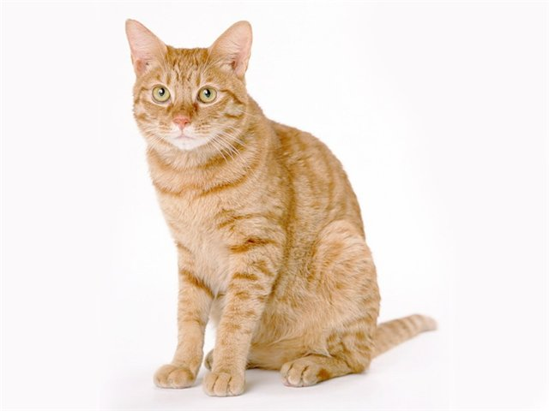
Папа – Кот
Мама – Кошка
Ребёнок – Котёнок

Slide 11
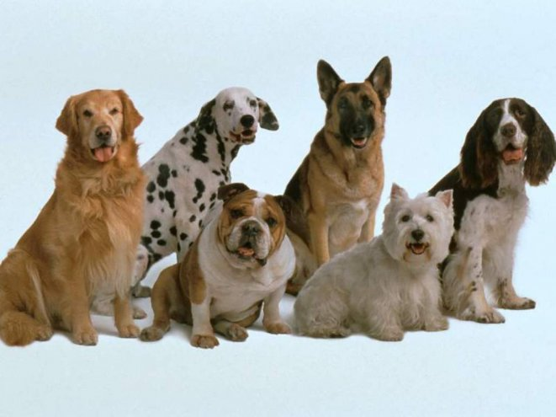
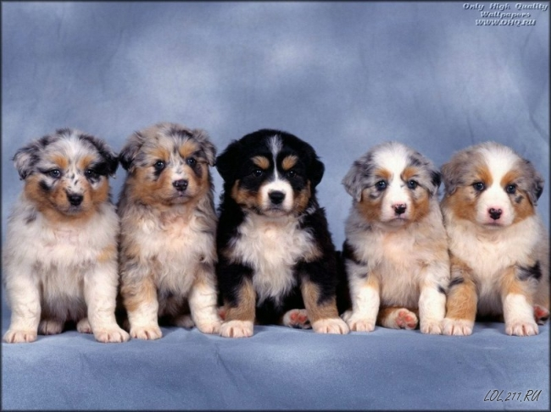
Папа – Пёс
Мама – Собака
Ребёнок – Щенок

Slide 12
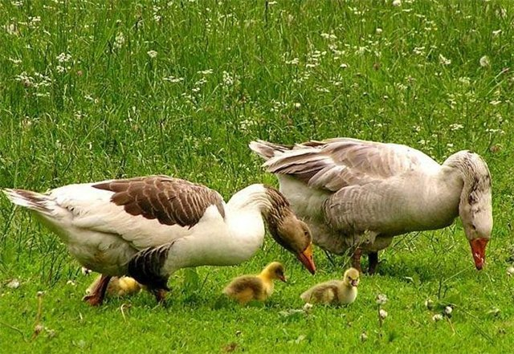
Папа – Гусь
Мама – Гусыня
Ребёнок - Утёнок

